Slide 1
Тема урока : «Путь к парламентской монархии» новая история 7 класс.

Slide 2
План урока:
1.Движение протеста
2.Протекторат Кромвеля
3.Реставрация монархии.

Slide 3
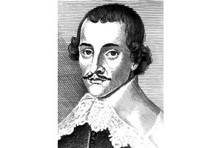
Левеллеры – уравнители.
Джон Лильберн – руководитель левеллеров .
Вел борьбу с парламентом.

Slide 4
Программа левеллеров (1646 г)
1.Уничтожение власти короля
2.Передача власти палате общин
3.Ежегодные выборы в парламент
4.Признание равных прав всех членов общества.

Slide 5
Диггеры. Джерард Уинстенли.
1.Захват пустующих земель
2.Действовать не оружием, а лопатой

Slide 6
Протекторат Кромвеля.
1653-Кромвель вошел в здание парламента и разогнал депутатов.
1654-Кромвель объявил себя лордом-протектором.
В Англии установилась военная диктатура.

Slide 7
Политика Кромвеля.
Внутренняя политика
1.Подтвердил все законы парламента
2.Жестоко подавлял восстания
3.Сторонники короля платили в казну 10%
Внешняя политика
1.1649- поход в Ирландию
2.1651 – Навигационный акт: ввоз товаров только на английских судах.

Slide 8
1658- смерть Оливера Кромвеля.

Slide 9
1660 – восстановление монархии.
Карл II Стюарт

Slide 10
Яков II Стюарт

Slide 11
1688 – «Славная революция»
Положила конец войне парламента с королем . Революция XVII века завершилась.

Slide 12
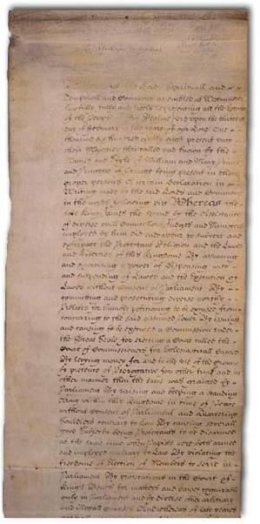
«Билль о правах»
1689 год
Парламент утверждал все законы
Король лишался права:
приостанавливать действие законов, либо их исполнение;
устанавливать и взимать налоги на нужды короны;
формировать и содержать постоянную армию в мирное время.
В Англии установилась конституционная монархия
Билль о правах
1689 года.

Slide 13
Династия Ганноверов .
Георг I
(Георг Людвиг Ганноверский) - король Великобритании в 1714 – 1727 годах, первый представитель Ганноверской династии на королевском троне Великобритании.

Slide 14
Династия Ганноверов .
ГЕОРГ II
Король Великобритании , правивший в 1727--1760

Slide 15
Двухпартийная политическая система
ТОРИ
ВИГИ
Сохранение
королевских прав,
традиций,
существующего
порядка
=> консерваторы
Защищали права
парламента,
выступали за
реформы
=> либералы

Slide 16
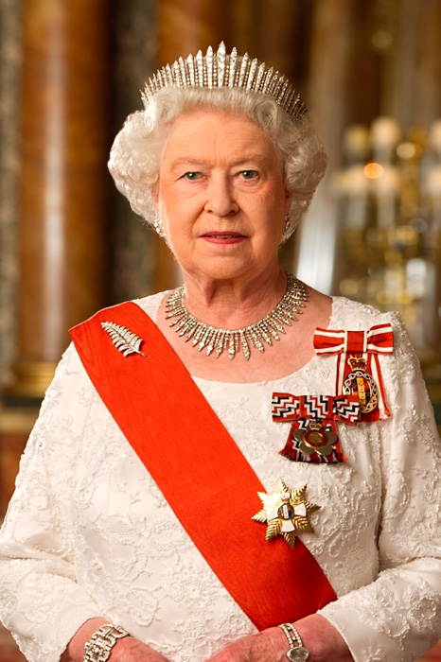
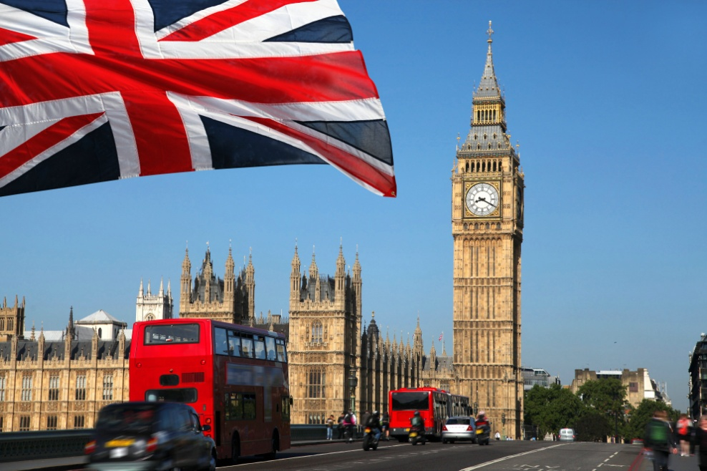
Монарх «царствует, но не правит»
Парламентская монархия – монархия, ограниченная законом и парламентом.

Slide 17
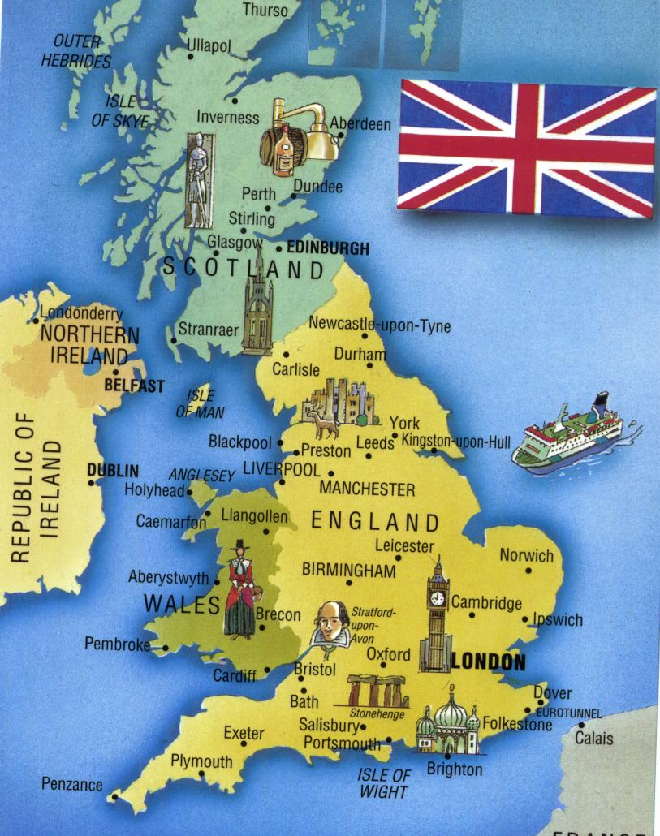
1707 г. – уния между Англией и Шотландией. Появляется государство Великобритания или Соединенное королевство.

Slide 18
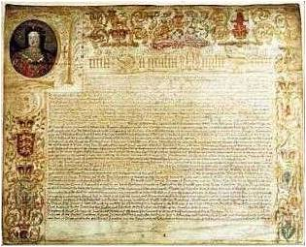
Великобритания
1707 год
Два королевства ранее находились в состоянии личной унии, начиная с короля Якова VI Шотландского, ставшего королём Яковом I Английским в 1603 году.
Англия и Шотландия имели различные парламенты и правительства.
После одобрения Акта об Унии обоими парламентами шотландский парламент был распущен, и страной управляли единые парламент и правительство.
Договор об Унии
королевств Англии
и Шотландии

Slide 19
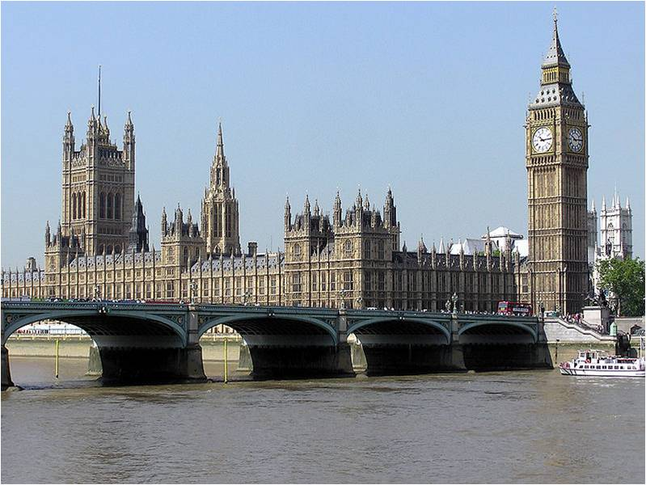
Парламентская монархия
Парламент - высший законодательный орган
Палата лордов
Палата общин
здания Парламента
(Вестминстерский дворец)
Кабинет министров- исполнительный орган власти

Slide 20
Итоги английской революции
Абсолютизм был уничтожен.
Утвердилась конституционная монархия.
К власти пришли крупные землевладельцы и предприниматели.
Были созданы благоприятные условия для развития капитализма.
Положено начало созданию колониальной империи.
Утвердилась свобода вероисповедания.

Slide 21
Домашнее задание:
Параграф 17, вопросы 4, 7
Подготовить сообщения :
«Оливер Кромвель»
«Династия Ганноверов»

